Slide 1


Thủ công lớp 3
–

Slide 2


Làm lọ hoa gắn tường

Slide 3
Kiểm tra sự chuẩn bị:
Giấy thủ công
Giấy nháp
Tờ bìa cứng khổ A4
Hồ dán
Bút màu
Kéo thủ công

Slide 4
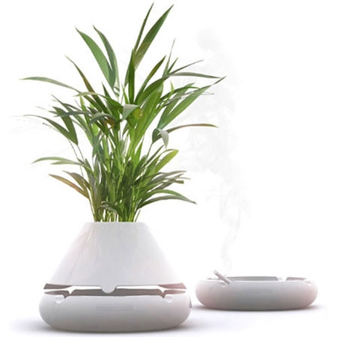
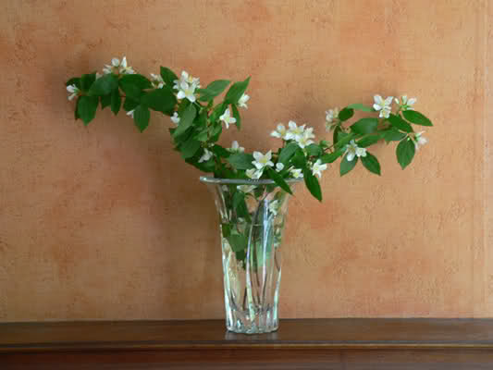


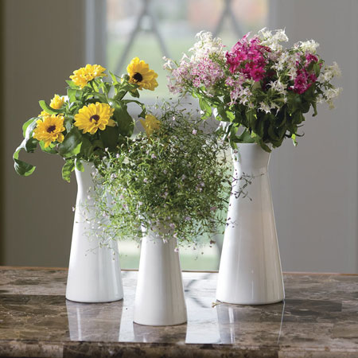
- Các lọ hoa thật được làm bằng rất nhiều chất liệu như: gốm, sứ, thủy tinh, …
Các lọ hoa thật có hình dáng, màu sắc như thế nào?
Các lọ hoa thật có hình
dáng, màu sắc rất đa dạng, phong phú?
- Các lọ hoa thật được làm bằng chất liệu gì?

Slide 5

Thủ công
Bài 16: Làm lọ hoa gắn tường

Slide 6
Làm việc theo căp:
Quan sát và nhận xét:
1. Tờ giấy gấp lọ hoa có hình gì?
2. Lọ hoa được gấp bằng các nếp gấp như thế nào?
3. Phần đế và đáy của
lọ hoa được làm như
thế nào?

Slide 7

Làm việc theo căp:
Quan sát và nhận xét:
1. Tờ giấy gấp lọ hoa có hình gì?
1. Tờ giấy gấp lọ hoa có hình chữ nhật
2. Lọ hoa được gấp bằng các nếp gấp như thế nào?
2. Lọ hoa được gấp bằng các các nếp gấp cách đều nhau.
3. Phần đế của lọ hoa
được làm như thế nào?
3. Một phần dưới của tờ giấy
được gấp lên 3 ô để làm đế lọ
hoa trước khi gấp các nếp
gấp cách đều nhau.

Slide 8

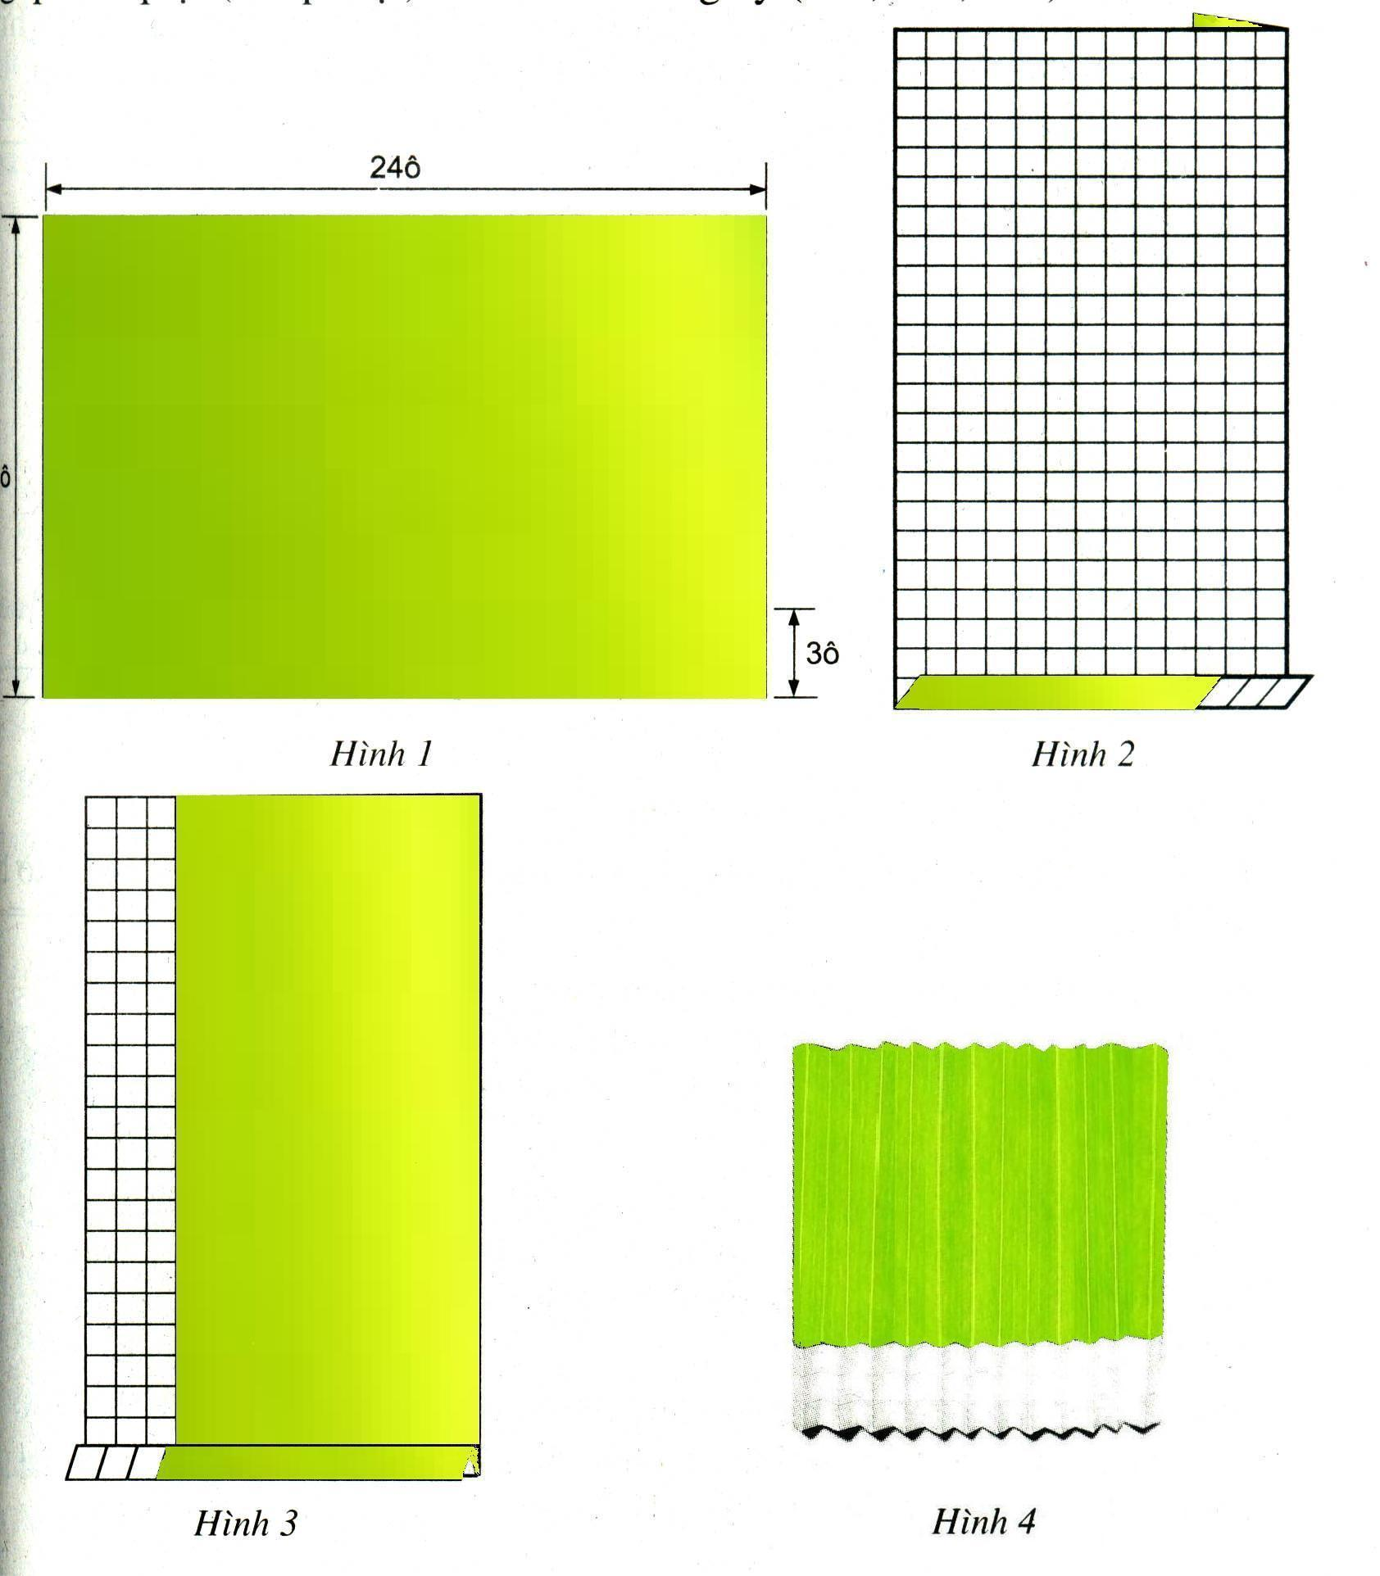
Quy trình làm lọ hoa gắn tường
Bước 1: Gấp phần giấy làm đế lọ hoa và
gấp các nếp gấp cách đều
Đặt ngang tờ giấy thủ công hình chữ nhật có chiều dài 24 ô, rộng 16 ô mặt có màu ở trên.
16 ô
Từ mép dưới giấy đếm lên 3 ô gấp một đường dấu gấp làm đế lọ hoa.
3 ô

Slide 9

Xoay dọc tờ giấy (mặt kẻ ô ở trên).
Gấp các nếp cách đều nhau 1 ô như gấp cái quạt

Slide 10

- Cứ gấp như vậy cho đến hết tờ giấy.

Slide 11
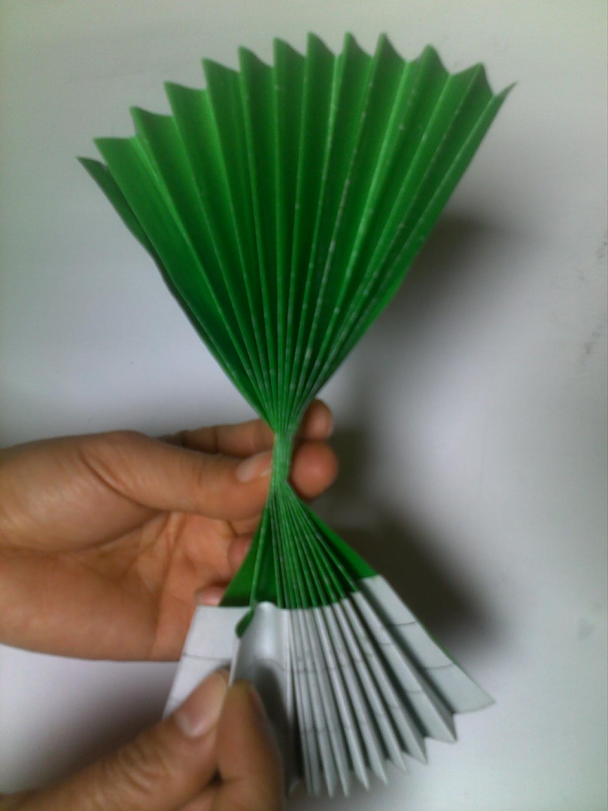
Bước 2: Tách phần gấp đế lọ hoa ra khỏi các nếp gấp làm thân lọ hoa
Tay trái cầm vào giữa các nếp gấp.
Ngón cái và ngón trỏ tay phải cầm vào nếp gấp làm đế lọ hoa kéo tách ra khỏi nếp gấp màu làm thân lọ hoa.Tách lần lượt từng nếp gấp cho đến khi tách hết các nếp gấp làm đế lọ hoa
Lưu ý: cần kéo nhẹ, từ từ
Hình 5

Slide 12

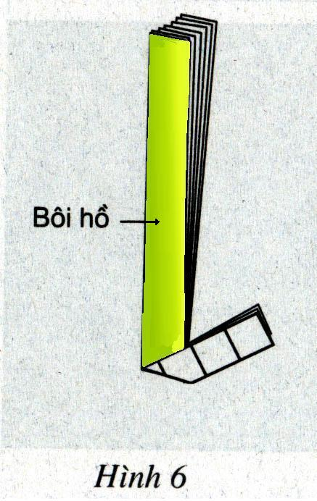
- Cầm chụm các nếp gấp vừa tách được kéo ra cho đến khi các nếp gấp này và các nếp gấp phía dưới thân lọ tạo thành hình chữ V.
Lưu ý: Miết mạnh lại các nếp gấp

Slide 13
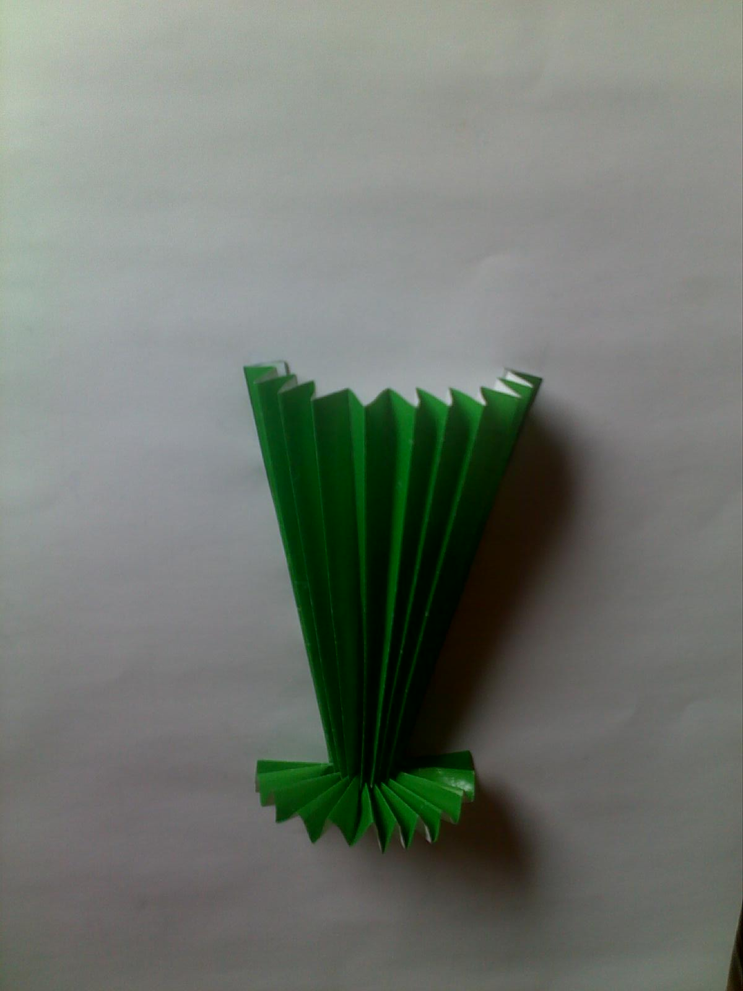
Bước 3: Làm thành lọ hoa gắn tường

Slide 14

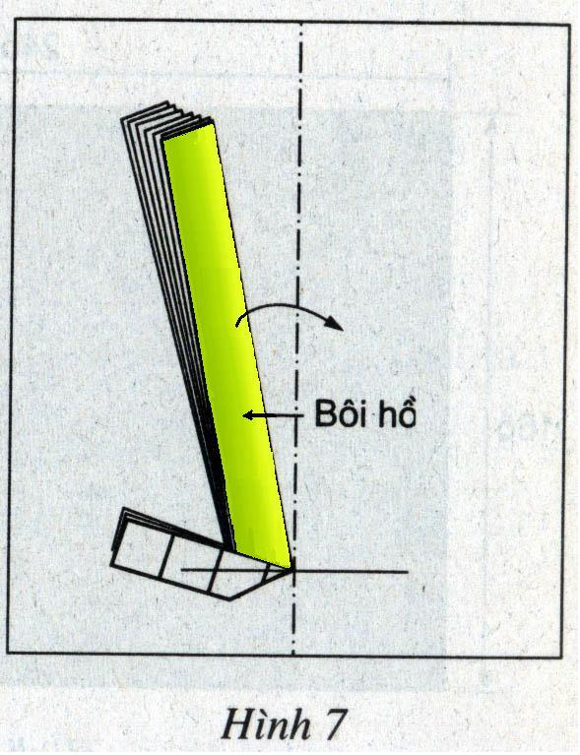
- Đặt tờ bìa lên bàn và dùng bút chì kẻ đường chuẩn vào tờ bìa.
- Bôi hồ vào một nếp gấp ngoài cùng của thân và đế lọ hoa. Lật mặt bôi hồ xuống đặt vát dán vào tờ bìa.
- Bôi hồ vào nếp gấp còn lại và xoay nếp gấp cho cân đối với phần đã dán và dán vào bìa.

Slide 15
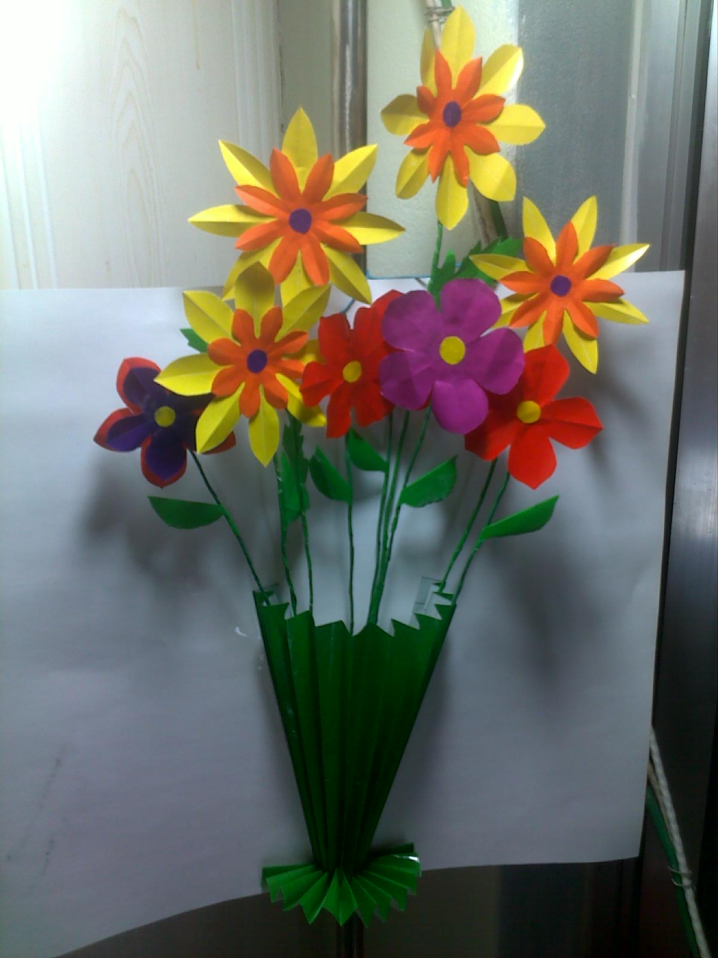
Hình 8a
Hình 8b

Slide 16

Nêu lại các bước làm lọ hoa gắn tường
Bước 1: Gấp phần giấy làm đế lọ hoa và gấp các nếp gấp cách đều
Bước 2: Tách phần gấp đế lọ hoa ra khỏi các nếp gấp làm thân lọ hoa
Bước 3: Làm thành lọ hoa gắn tường

Slide 17

Chuẩn bị bài sau:
Giấy thủ công
Tờ bìa cứng khổ A4
Hồ dán
Bút màu
Kéo thủ công

Slide 18



Kính chúc quí thầy cô sức khỏe !
Chúc các em học giỏi !

